Slide 1

Tin học 5
Chủ đề E. Ứng dụng tin học
Bài 2. Thực hành xoá và di chuyển khối văn bản

Slide 2



Slide 3



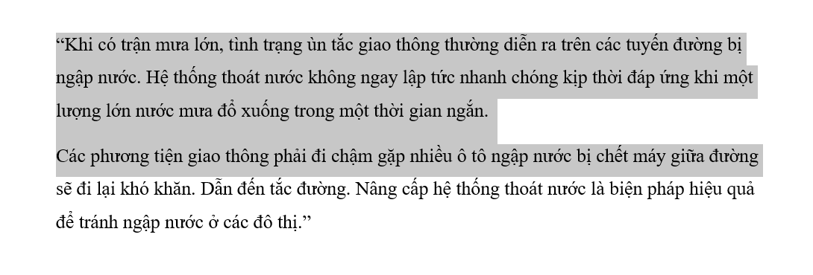

Quan sát hình ảnh về chọn khối văn bản:
≈

Slide 4

Đọc tình huống phần Khởi động – SGK tr.29 và thực hiện theo yêu cầu:
Bạn Hiền nói rằng: “Trong thao tác di chuyển một khối văn bản, bước chọn khối văn bản đó là bước cuối cùng”. Em có đồng ý với bạn Hiền không? Vì sao?
ĐỒNG Ý
KHÔNG ĐỒNG Ý

Slide 5


Slide 6




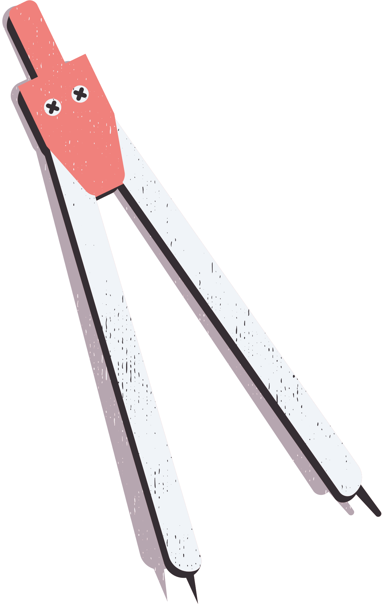
1.
Thực hành thao tác xoá khối văn bản

Slide 7

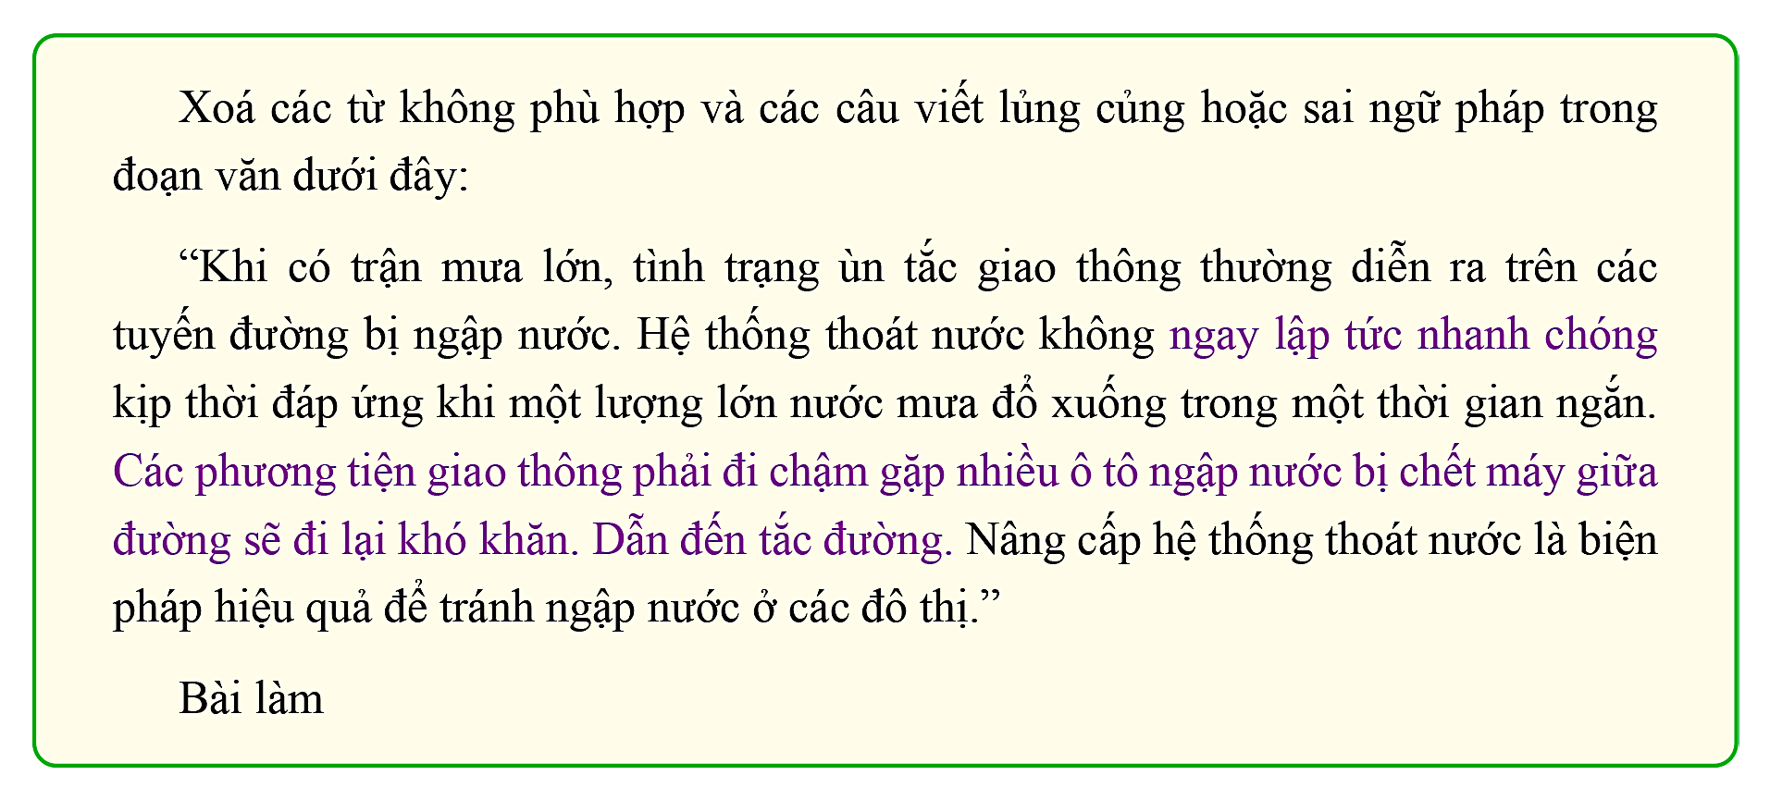
Trong thư mục Tập soạn thảo văn bản có tệp văn bản Tập sửa đoạn văn với nội dung như sau:
Em hãy mở tệp văn bản và sao chép đoạn văn trong ngoặc kép xuống dưới dòng “Bài làm” rồi xóa các khối văn bản màu tím. Lưu văn bản sau khi chỉnh sửa.

Slide 8


Hướng dẫn thực hành
Bước 1
Kích hoạt phần mềm Word và mở tệp văn bản đã cho.
Sao chép đoạn văn trong ngoặc kép xuống dưới dòng “Bài làm”. Lần lượt chọn từng khối văn bản màu tím, rồi nhấn phím Delete để xóa.
Bước 2
Bước 3
Lưu tệp văn bản sau khi chỉnh sửa.

Slide 9

Hướng dẫn thực hành

Slide 10
2.
Thực hành thao tác di chuyển khối văn bản

Slide 11

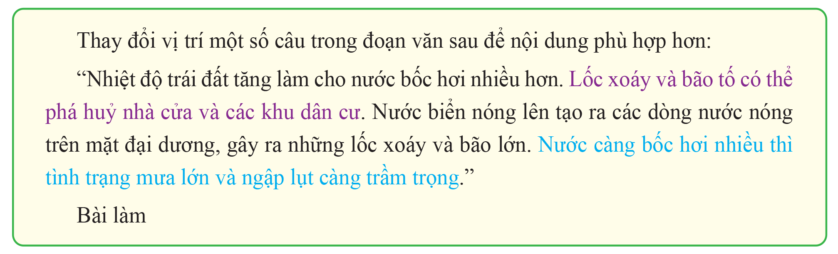
Trong thư mục Tập soạn thảo văn bản có tệp văn bản Luyện viết văn với nội dung sau:
Em hãy sao chép đoạn văn trong ngoặc kép xuống dưới dòng “Bài làm” rồi đổi vị trí hai khối văn bản màu tím và màu xanh cho nhau. Lưu văn bản sau khi chỉnh sửa.

Slide 12
Hướng dẫn thực hành
Bước 1
Mở tệp văn bản đã cho và sao chép đoạn văn trong ngoặc kép xuống dưới dòng “Bài làm”.
Bước 2
Đổi vị trí hai khối văn bản: Sử dụng các lệnh và :
Di chuyển khối văn bản màu xanh lên trước khối văn bản màu tím (sau từ “nhiều hơn”).
Di chuyển khối văn bản màu tím xuống cuối văn bản (sau từ “bão lớn”).

Slide 13



Bước 3
Lưu tệp văn bản sau khi chỉnh sửa.

Slide 14


Slide 15


Trò chơi “HÁI HOA DÂN CHỦ”
Luật chơi
Chia thành 4 đội chơi, mỗi đội chơi gồm có 5 người.
Thành viên đội chơi lên hái hoa. Trong giấy ghi câu hỏi thì thành viên đó cũng như đội chơi sẽ trả lời hoặc thực hiện theo các yêu cầu trong giấy ghi.

Slide 16




















HÁI HOA DÂN CHỦ

Slide 17










Slide 18




Câu hỏi 1: Phần mềm sử dụng khi xóa và di chuyển khối văn bản là
A. Word
B. Powerpoint
C. Excel
D. Window

Slide 19
Câu hỏi 2: Khi thực hành sao chép và xóa khối văn bản trong hoạt động 1, em cần thực hiện bao nhiêu bước?
A. 1
B. 2
C. 3
D. 4

Slide 20
Câu hỏi 3: Các lệnh dùng để di chuyển khối văn bản là
A. Home và Insert.
B. Draw và Design.
C. Cut và Paste.
D. Layout và References.

Slide 21
Câu hỏi 4: Để xoá khối văn bản, em chọn lệnh
A. Paste
B. Copy
C. Cut
D. Delete

Slide 22
Câu hỏi 5: Sau khi xóa và di chuyển khối văn bản, A sử dụng lệnh Save để
A. lưu văn bản đã chỉnh sửa
B. xoá văn bản
C. di chuyển văn bản
D. sao chép văn bản

Slide 23


Slide 24



Thực hiện yêu cầu
Bạn Hiền đã tạo tệp văn bản Cách gõ chữ hoa và nhờ em sửa. Nội dung tệp như sau:
Gõ văn bản.
Chọn văn bản đã gõ.
Nếu đèn tín hiệu Caps Lock chưa sáng thì nhấn phím Caps Lock.

Slide 25
Trong tệp của bạn Hiền, em hãy thực hiện các thao tác sau:
Thêm dòng “Cách gõ chữ hoa”.
Sao chép nội dung văn bản bạn Hiền đã gõ xuống bên dưới dòng mới thêm.
Trong văn bản mới, hãy xóa và di chuyển các dòng cần thiết để nhận được nội dung là cách gõ văn bản bằng chữ hoa.

Slide 26



HƯỚNG DẪN VỀ NHÀ
Ôn lại các kiến thức đã học.
Đọc và chuẩn bị trước Bài 3: Thực chèn ảnh vào văn bản.

